Slide 1
Образовательная среда
Образовательная среда – третий учитель после семьи и педагога.
Лорис Малагуцци

Slide 2
Общесистемные требования к реализации программы основного общего образования
создание комфортной развивающей образовательной среды по отношению к обучающимся и педагогическим работникам:
обеспечивающей получение качественного основного общего образования, его доступность, открытость и привлекательность для обучающихся, родителей (законных представителей) несовершеннолетних обучающихся и всего общества, воспитание обучающихся;
гарантирующей безопасность, охрану и укрепление физического, психического здоровья и социального благополучия обучающихся.

Slide 3
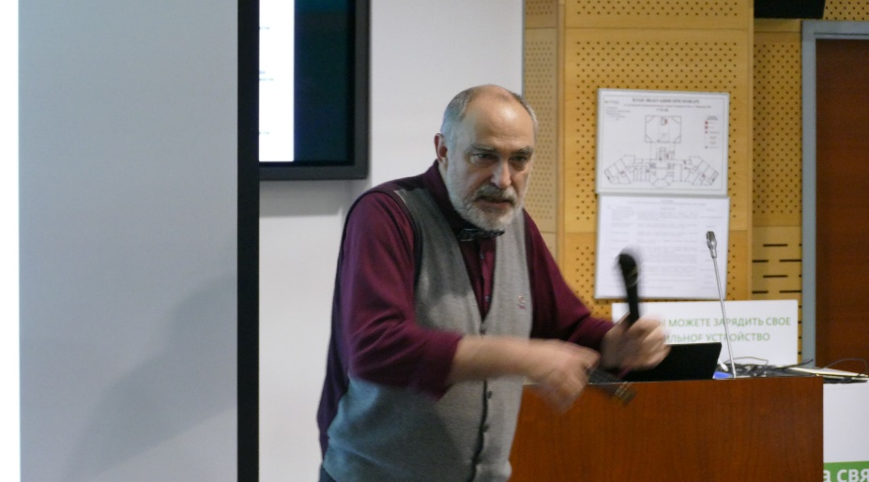
Приоритеты изменений в школьной среде: как условия сделать возможностями?
В.А. Ясвин
Личностно-развивающая
образовательная среда

Slide 4
Как условия сделать возможностями?
Личностно-развивающая образовательная среда (ЛРОС) – это институционально ограниченная совокупность возможностей для развития личности школьников, возникающих под влиянием педагогически спроектированных организационно-технологических и пространственно-предметных условий, а также случайных факторов в контексте событийного взаимодействия членов школьного сообщества

Slide 5
Группа мер, направленных на развитие образовательной среды
Меры по обеспечению современного содержания образования, создания образовательной среды
Меры по повышению качества преподавания
Меры по повышению доступности и результативности дополнительного образования в условиях школы
Меры по повышению результативности работы с одаренными детьми
Меры по решению социальных проблем обучающихся в условиях школы
Меры по управлению педагогическим коллективом школы
Меры по обеспечению непрерывного профессионального развития педагогических кадров школы
Меры по организации сетевого партнерства и внешнего взаимодействия школы
Меры по совершенствованию системы обеспечения (условий) образовательной деятельности школы

Slide 6
Сетевое партнерство и внешнее взаимодействие школы
Собственно педагогические: развитие познавательной сферы, усиление практической направленности обучения; воспитание в широком смысле слова и другие
Социальные: социализация; профилактика асоциального поведения; трудоустройство, здоровье и другие
Управленческие: создание условий для оптимизации финансовых, кадровых, материальных и других ресурсов социума
Для повышения эффективности работы школы необходимо расширять перечень сетевых партнеров из числа организаций общего, дополнительного или профессионального образования, других ведомств, а также государственно-частного партнерства
Особую актуальность приобретает взаимодействие со школами-лидерами

Slide 7
Какой опыт мы можем использовать?
Центры образования «Точка роста»: новые возможности
развития межмуниципального взаимодействия
Румянцева Лариса Юрьевна, заведующий РМК Управления образованием администрации Буйского муниципального района
Бочагова Любовь Васильевна, заведующий ИМЦ отдела образования администрации г.о.г. Буй

